Slide 1








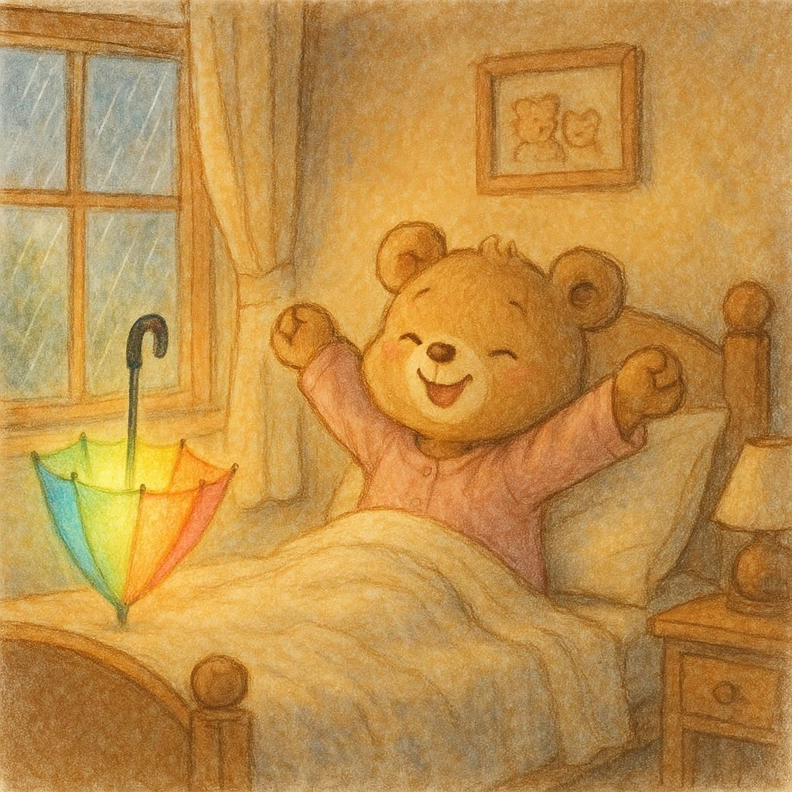

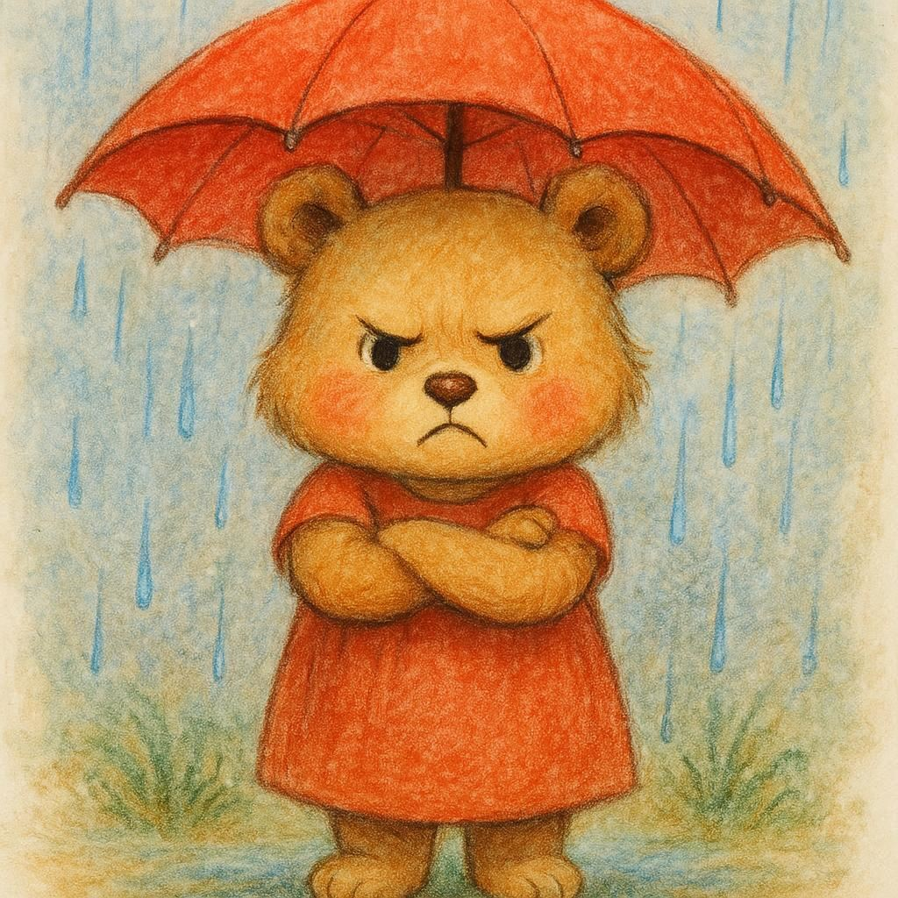

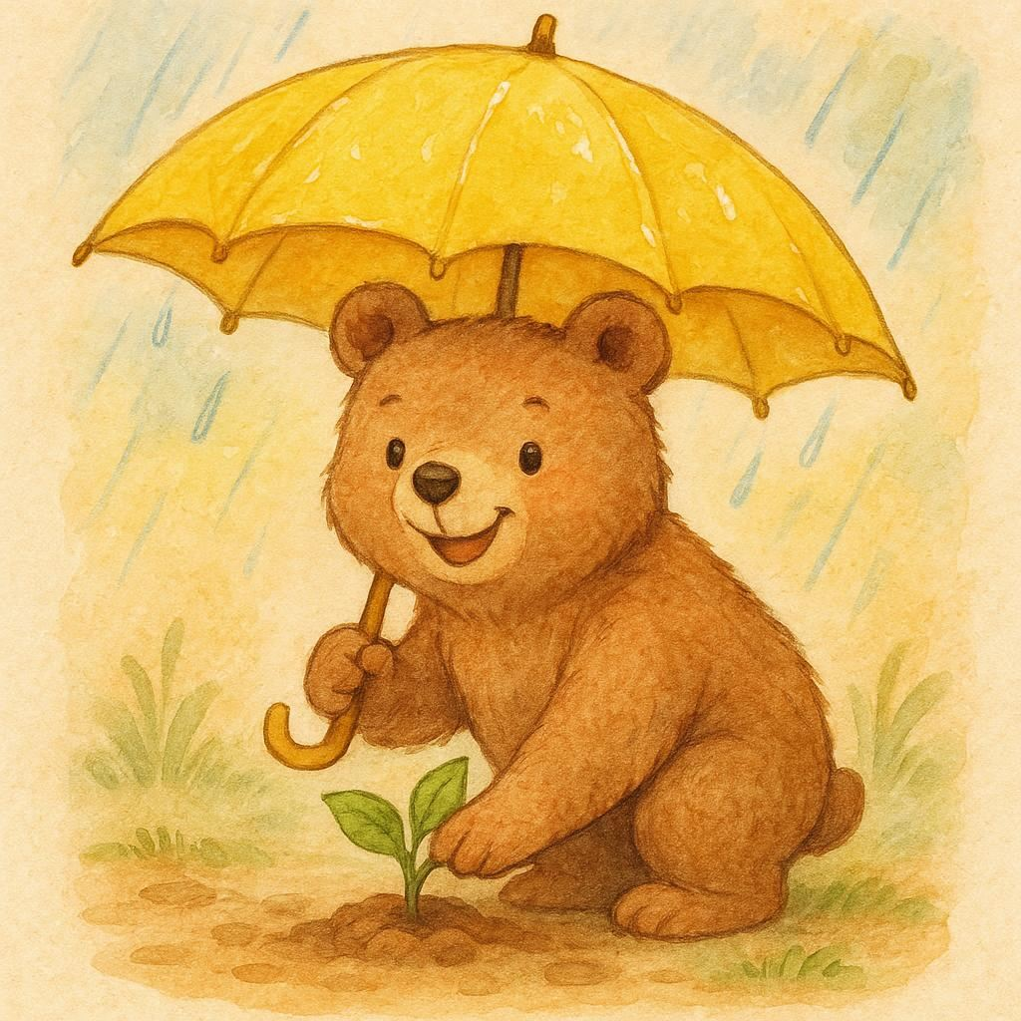
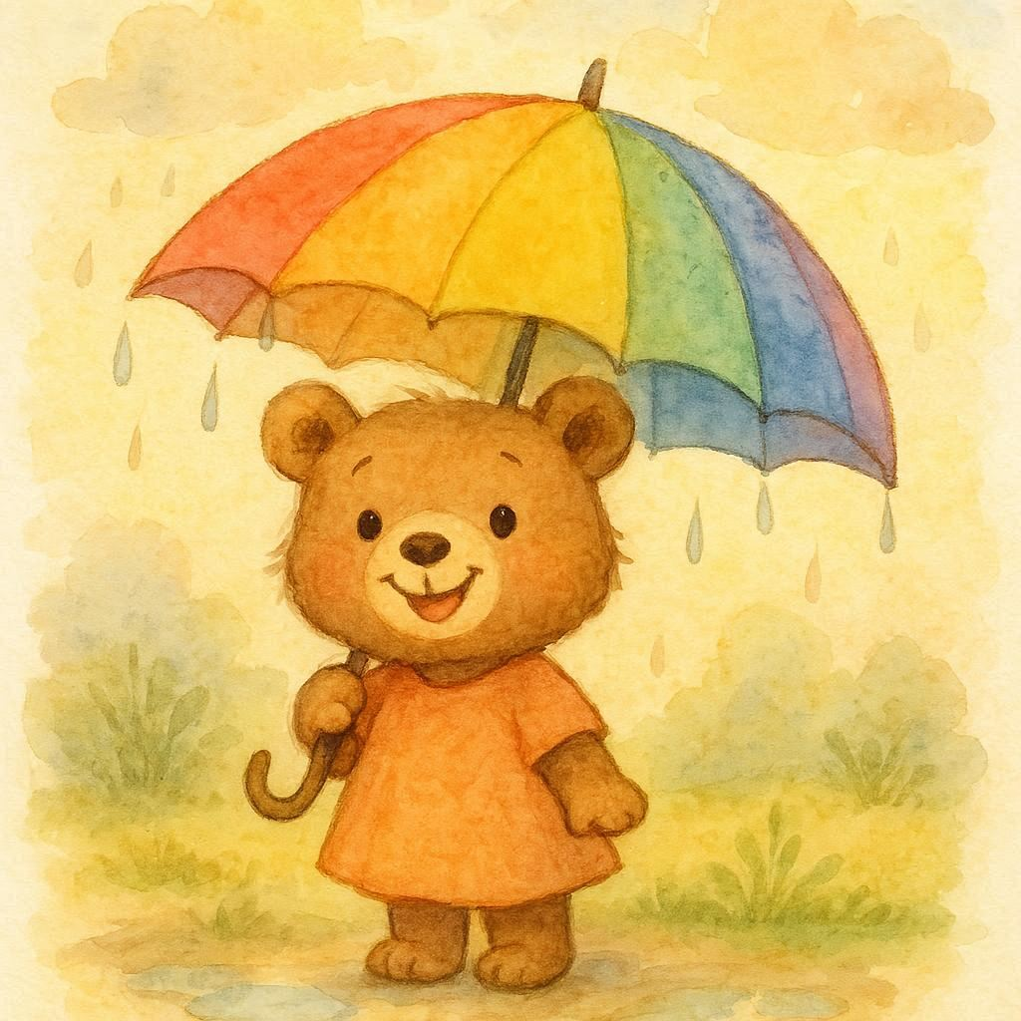


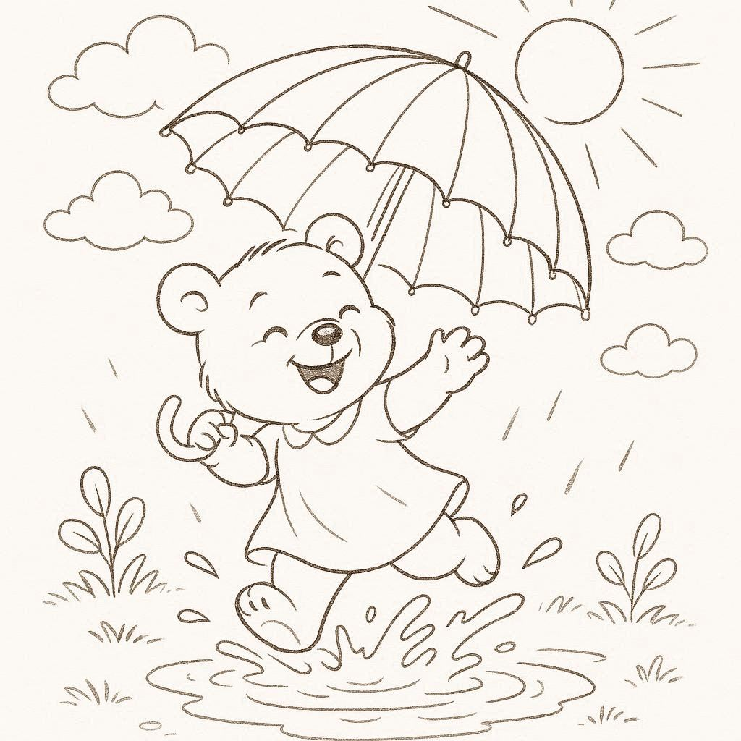
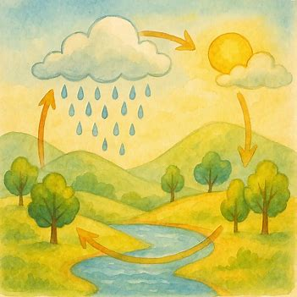

08.09.2025
BUNĂ DIMINEAȚA, UNICI PRIETENI AI URSULEI!
7
1
3
5
4
9
8
0
1
0
3
4
0
0
7
0
0
10
CE AR PUTEA ÎNSEMNA PENTRU TINE O UMBRELĂ ROZ? DAR UNA MOV SAU PORTOCALIE?
NOUTĂȚI: 1._____, 2._____, 3._____, 4._____

